Slide 1

Yazılım Mühendisliğinin,
Sektörlerdeki Dijital Dönüşüme Etkisi
Yazılım mühendisliği, sektörlerin geleceğinde merkezi bir rol oynamaya devam edecektir. Yeni teknolojilerin benimsenmesi, otonom sistemlerin yaygınlaşması, akıllı cihazların gelişimi, büyük veri analitiği ve daha iyi müşteri deneyimi gibi alanlarda yazılım mühendisleri kritik bir öneme sahip olacaktır. Bu dönüşüm sürecinde yazılım mühendislerinin yenilikçi ve yaratıcı yaklaşımları önemli bir farklılık yaratacaktır.
Ya
Dr.Yüksel YurtaY

Slide 2

Yeni Teknolojilerin Benimsenmesindeki Anahtar Rol
Yapay Zeka
1
Yapay zeka teknolojilerinin gelişimi, pek çok sektörde otomasyon, karar destek sistemleri ve kişiselleştirilmiş hizmetler sunma konusunda yazılım mühendislerinin öncü rolünü artıracaktır. Yapay zeka tabanlı uygulamalar, insan müdahalesini azaltarak iş süreçlerini optimize edecektir.
2
Büyük Veri ve Analitik
Büyük veri ve analitik, organizasyonların karar alma süreçlerini iyileştirmek, yeni iş fırsatları yaratmak ve müşteri deneyimini geliştirmek için kullanılacaktır. Yazılım mühendisleri, veri depolama, işleme ve görselleştirme için gerekli altyapıyı oluşturacaktır.
Nesnelerin İnterneti (IoT)
3
IoT cihazlarının yaygınlaşması, akıllı şehirler, akıllı evler ve akıllı fabrikalar gibi uygulamaların gelişmesini sağlayacaktır. Yazılım mühendisleri, IoT cihazlarının yazılımını geliştirerek bu teknolojilerin kullanımını yaygınlaştıracaktır.

Slide 3
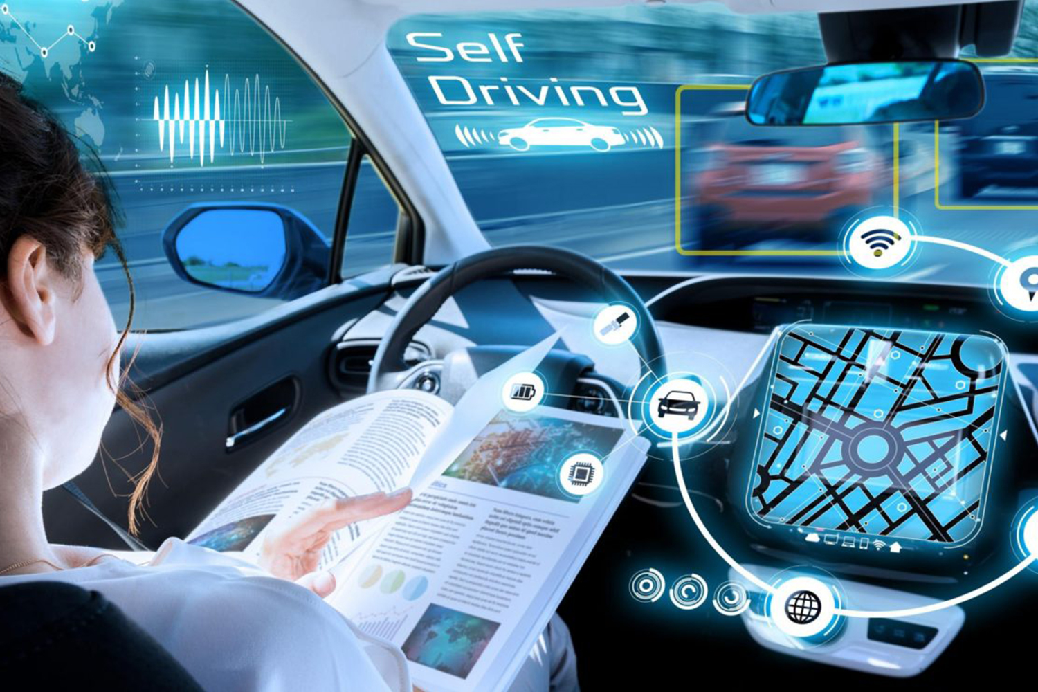
Otonom Sistemlerin Yükselişi
Akıllı Fabrikalar
Robotik Süreç Otomasyonu (RPA)
Akıllı fabrikalar, IoT cihazları, yapay zeka ve otomasyon teknolojilerini kullanarak üretim süreçlerini optimize edecektir. Yazılım mühendisleri, bu sistemlerin tasarlanması, entegrasyonu ve yönetiminde anahtar rol oynayacaktır.
RPA, rutin ve tekrarlayan iş süreçlerini otomatize ederek insan müdahalesini azaltacaktır. Yazılım mühendisleri, RPA çözümlerinin geliştirilmesi ve uygulanması konusunda öncü rol oynayacaktır.
Otonom Araçlar
Sürücüsüz araçlar, lojistik, nakliye ve ulaşım sektörlerinde köklü değişikliklere yol açacaktır. Yazılım mühendisleri, bu araçların yazılımlarını geliştirerek güvenli ve verimli çalışmalarını sağlayacaktır.

Slide 4
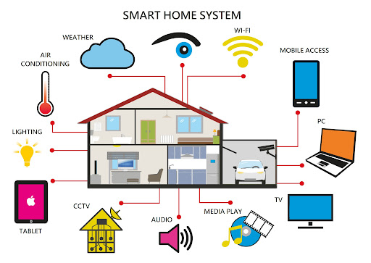


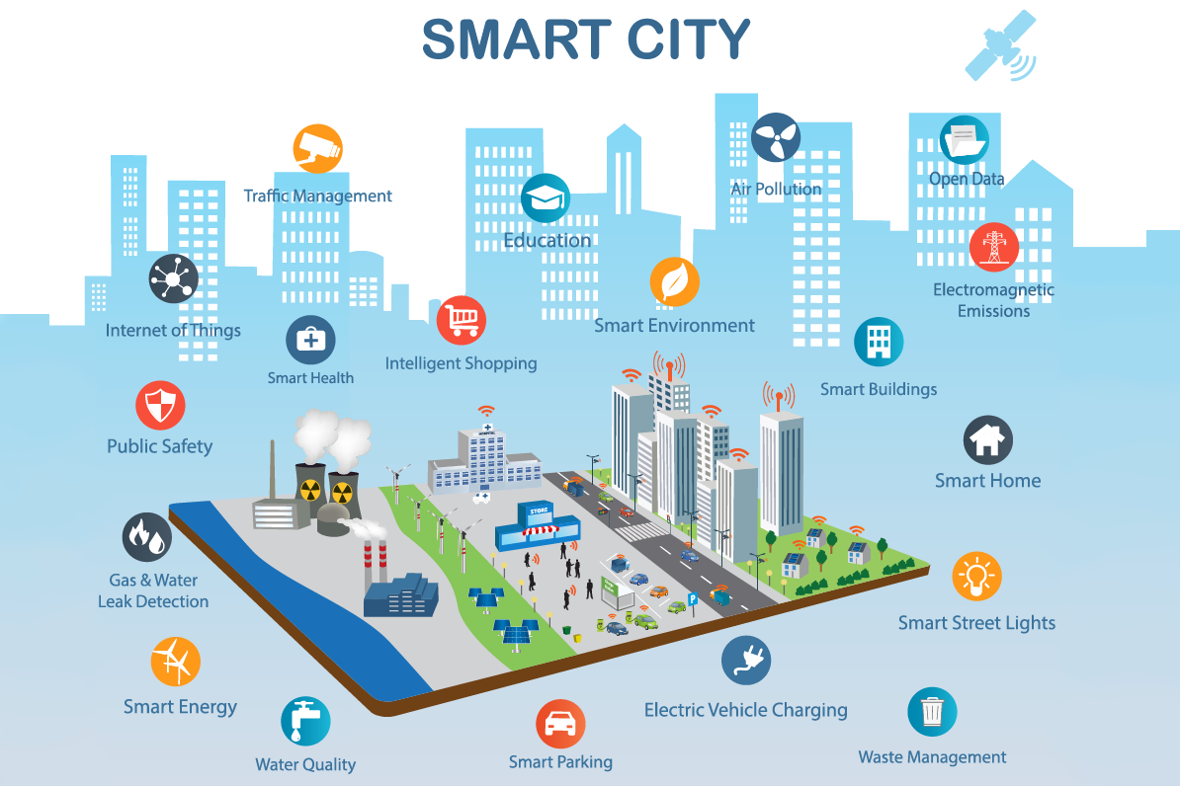


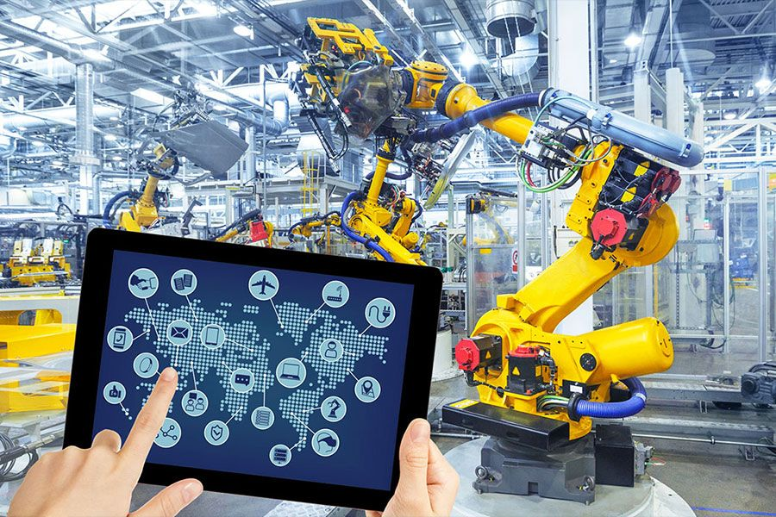

Akıllı ve Bağlantılı Cihazlar
Giyilebilir Teknolojiler
Endüstriyel Otomasyon
Giyilebilir cihazlar, sağlık takibi, fitness ve kişiselleştirilmiş hizmetler sunmak için kullanılacaktır. Yazılım mühendisleri, bu cihazların yazılımlarını geliştirerek kullanıcı deneyimini iyileştirecektir.
Endüstriyel IoT ve otomasyon teknolojileri, üretim süreçlerini optimize ederek verimlilik ve kaliteyi artıracaktır. Yazılım mühendisleri, bu sistemlerin tasarımı, entegrasyonu ve kontrolünden sorumlu olacaktır.
Akıllı Evler
Akıllı Şehirler
Akıllı ev teknolojileri, enerji tasarrufu, güvenlik ve konfor sağlayarak yaşam kalitesini artıracaktır. Yazılım mühendisleri, bu cihazların uyumlu çalışmasını sağlayacak ve ev sakinleri için kullanımı kolay arayüzler geliştirecektir.
Akıllı şehir teknolojileri, kentsel hizmetlerin verimli ve sürdürülebilir bir şekilde sunulmasını sağlayacaktır. Yazılım mühendisleri, altyapı yönetimi, trafik kontrolü, atık yönetimi gibi konularda çözümler geliştirecektir.

Slide 5


Büyük Veri Analitikleri ve Veri Yönetimi
Veri Depolama ve İşleme
Veri Görselleştirme
Yazılım mühendisleri, büyük veri setlerinin etkin bir şekilde depolanması, işlenmesi ve analiz edilmesi için gerekli altyapıyı oluşturacaktır. Bulut bilişim, Hadoop ve NoSQL gibi teknolojiler, veri yönetiminin temel bileşenleri olacaktır.
Verilerden anlamlı görsel raporlar, panolar ve analizler oluşturma, karar vericilerin bilgilendirilmesi ve müşteri deneyiminin iyileştirilmesi için kritik önem taşıyacaktır. Yazılım mühendisleri, veri görselleştirme araçlarını geliştirecektir.
Öngörüsel Analitik
Veri Yönetişimi
Makine öğrenmesi ve derin öğrenme teknikleri, işletmelerin gelecekteki trendleri ve modellerini tahmin etmesini sağlayacaktır. Yazılım mühendisleri, bu alanda özel yazılımlar geliştirecektir.
Veri gizliliği, güvenliği ve etik kullanımı, yazılım mühendislerinin üstleneceği önemli konular arasında yer alacaktır. Doğru veri yönetimi stratejileri, kurumların değerini artıracaktır.

Slide 6



Mobil Uygulamaların Gelişimi ve Etkisi
Mobil Ticaret
Sağlık Uygulamaları
Eğitim Teknolojileri
Mobil uygulamalar, ödeme sistemleri, kişiselleştirilmiş teklifler ve müşteri hizmetleri aracılığıyla mağaza deneyimini dijital ortama taşıyacaktır.
Sağlık takibi, telemedisini ve kişiselleştirilmiş sağlık hizmetleri sunan mobil uygulamalar, hasta deneyimini iyileştirecektir.
Mobil öğrenme uygulamaları, eğitimde daha esnek, etkileşimli ve kişiselleştirilmiş deneyimler sunacaktır.

Slide 7

Müşteri
Deneyimini
İyileştirmek
1
Kişiselleştirilmiş Hizmetler
2
Sesli Asistanlar
Yapay zeka ve büyük veri analitiği, kullanıcıların tercihlerine göre kişiselleştirilmiş içerik, ürün ve hizmet sunulmasına olanak sağlayacaktır.
Sesli arama ve komut işleme teknolojileri, kullanıcıların ürün ve hizmetlere daha doğal bir şekilde erişmesini sağlayacaktır.
3
Öneri Sistemleri
4
Çoklu Kanal Desteği
Müşteri alışkanlıklarını ve tercihlerini analiz eden öneri sistemleri, benzersiz ve kişiselleştirilmiş deneyimler sunacaktır.
Müşterilerin web, mobil, sosyal medya ve çağrı merkezi gibi farklı kanallar aracılığıyla etkileşim kurabilmesi, bütüncül bir deneyim sağlayacaktır.

Slide 8

Yazılım Tabanlı İnovasyon
1
Yeni Ürün Geliştirme
Yazılım mühendisleri, yeni teknolojileri kullanarak müşteri ihtiyaçlarına cevap veren yenilikçi ürünler geliştirecek.
2
İş Süreçlerinin Dijitalleşmesi
Yazılım tabanlı çözümler, iş süreçlerinin otomasyonu, optimizasyonu ve yeniden tasarımında önemli roller oynayacak.
3
Yeni Hizmet Modelleri
Yazılım mühendisleri, bulut bilişim, abonelik modelleri ve platformlar aracılığıyla yeni hizmet modellerini hayata geçirecek.

Slide 9

Yazılım Mühendisliğindeki
Artan Talep
Yeni Becerilerin Gerekliliği
Çok Disiplinli Yaklaşım
İşbirliğine Dayalı Çalışma
Yazılım mühendislerinin iş, tasarım, pazarlama ve diğer fonksiyonel alanlarla işbirliği içinde çalışması beklenmektedir. Bu, daha bütüncül, kullanıcı odaklı ve yenilikçi çözümler üretilmesini sağlayacaktır.
Yazılım mühendisleri, dağıtık ekipler, uzaktan çalışma ve agile metodolojiler kullanarak daha esnek ve verimli bir şekilde çalışmak zorunda kalacaklardır.
Yazılım mühendisleri, yapay zeka, büyük veri, IoT, mobil teknolojiler ve güvenlik gibi alanlarda kendilerini geliştirmek zorunda kalacaklar. Bu yeni beceriler, sektörlerin dijital dönüşüme uyum sağlamasına yardımcı olacak.

Slide 10
Uygulama Yazılım Tanıtımı…
Dr.Yüksel YurtaY

